Slide 1

স্বাগতম

Slide 2

পরিচিতি
মিলটন বিশ্বাস
সিনিয়র সহকারি শিক্ষক
রামকানাই হাই একাডেমী
ব্রাহ্মবাড়িয়া
মোবাইল ০১৯৮৩৫৪২৩০১

Slide 3
পাঠ পরিচিতি
শ্রেণিঃনবম
জীব বিদ্যা (মানবদেহ)
পরিপাক তন্ত্র ও পৌষ্টিক তন্ত্র
সময়ঃ ৫০ মিনিট
তারিখঃ ১০-০৯-২০১৩

Slide 4

এই পাঠ শেষে শিক্ষার্থীরা-
তন্ত্র কি বলতে পারবে।
পরিপাক তন্ত্র কি বলতে পারবে।
পরিপাক তন্ত্রের অঙ্গ গুলোর নাম বলতে পারবে।
পরিপাক তন্ত্রের চিত্র অংকন করতে পারবে।

Slide 5
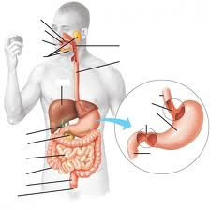
ছবিগুলো দেখ এবং নাম বল

Slide 6
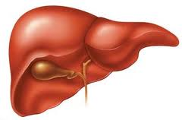
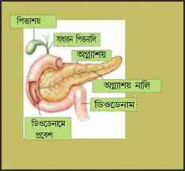
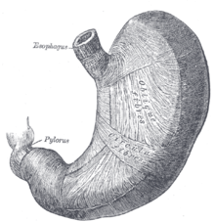
ছবিগুলোর নাম বল।
যকৃত
অগ্ন্যাশয়
পাকস্থলি

Slide 7
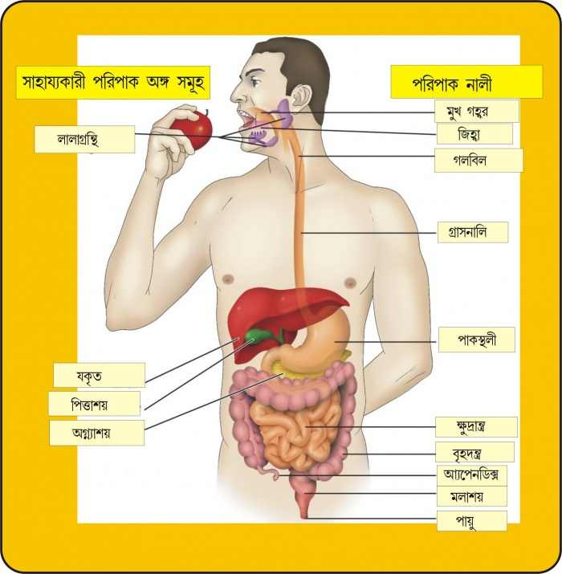
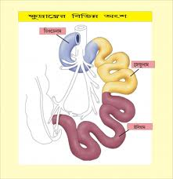
পৌষ্টিক তন্ত্র

Slide 8
পরিপাক তন্ত্র ও পৌষ্টিক তন্ত্র

Slide 9


পরিপাক তন্ত্র
পৌষ্টিক নালী
পৌষ্টিক গ্রন্থি
মুখ ছিদ্র
লালা গ্রন্থি
লালা গ্রন্থি
মুখ -গহবর
গলবিল
যকৃত
অন্ননালী
অগ্ন্যাশয়
পাকস্থলী
অন্ত্র
গ্যাষ্ট্রিক গ্রন্থি
পায়ু
আন্ত্রিক গ্রন্থি
ক্ষুদ্রান্ত্র
বৃহদন্ত্র
আন্ত্রিক গ্রন্থি

Slide 10
মুখছিদ্র
মুখগহবর
অন্ননালী
যকৃত
পিত্তথলি
অমুখছিদ্র
পিত্তথলি
গ্ন্যাশয়
ক্ষুদ্রান্ত্র
যকৃত
বৃহদন্ত্র
সিকাম
পায়ুছিদ্র

Slide 11


Slide 12
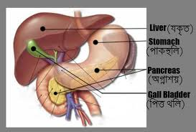

Slide 13
মূল্যায়ন
পরিপাক তন্ত্র কি বল।
পরিপাক তন্ত্রের তিনটি অংশের নাম লিখ।

Slide 14
দলগত কাজ
চিত্র অংকন করে পাকস্থলির এর বিভিন্ন অংশ চিহ্নিত কর

Slide 15
জোড়ায় কাজ
পৌষ্টিক গ্রন্থি গুলোর নাম লিখ।
ক্ষুদ্রান্ত্রের অংশ গুলোর নাম লিখ।

Slide 16
বাড়ির কাজ
ক্ষুদ্রান্ত্রের চিত্র অংকন করে এর বিভিন্ন অংশের নাম লিখ।
তন্ত্র কী? পরিপাক তন্ত্রের পাঁচটি অংশের নাম লিখে আনবে ।

Slide 17

ধন্যবাদ
।

